Slide 2
ГОРОДСКАЯ ЦЕЛЕВАЯ ПРОГРАММА «ПАТРИОТИЧЕСКОЕ ВОСПИТАНИЕ ДЕТЕЙ И МОЛОДЕЖИ ГОРОДА НЕВИННОМЫССКА на 2017 - 2020 годы»

Slide 3
Куратор Программы | Михаил Анатольевич Миненков, Глава города Невинномысска Ставропольского края
Ответственный исполнитель Программы | Управление образования администрации города Невинномысска | С.Б. Денисюк, начальник управления образования администрации города Невинномысска

Slide 4
Исполнители Программы | Комитет по молодежной политике, физической культуре и спорту администрации города Невинномысска | М.Е. Вилков, председатель КМПФКС
 | Комитет по культуре администрации города Невинномысска | Н.Н. Старченко, председатель комитета по культуре

Slide 5
Программа нацелена на:

Slide 6
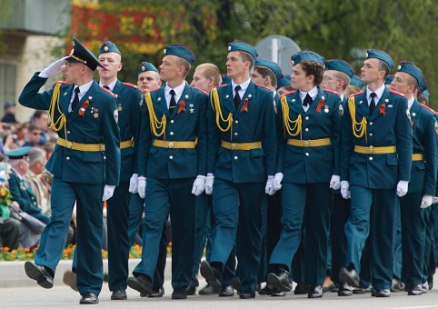
Военно-патриотическое
воспитание
Формирование у граждан России правовой культуры, высокой нравственности, осознанной гражданской позиции, мировоззрения, готовности к сознательному, бескорыстному, добровольному служению своему народу и выполнению своего конституционного долга.

Slide 7
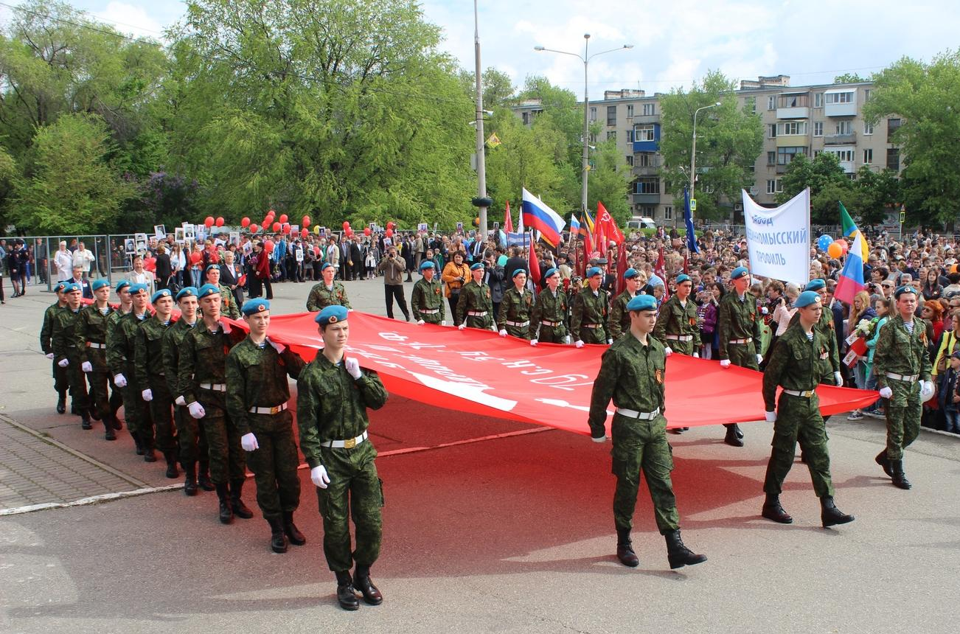
Гражданско-патриотическое
воспитание
Формирование у граждан России моральных качеств,
обеспечивающих их способность к защите Российского
государства, его граждан, уважительного отношения к
службе в Вооруженных Силах Российской Федерации
и обеспечение ее высокого общественного престижа.

Slide 8
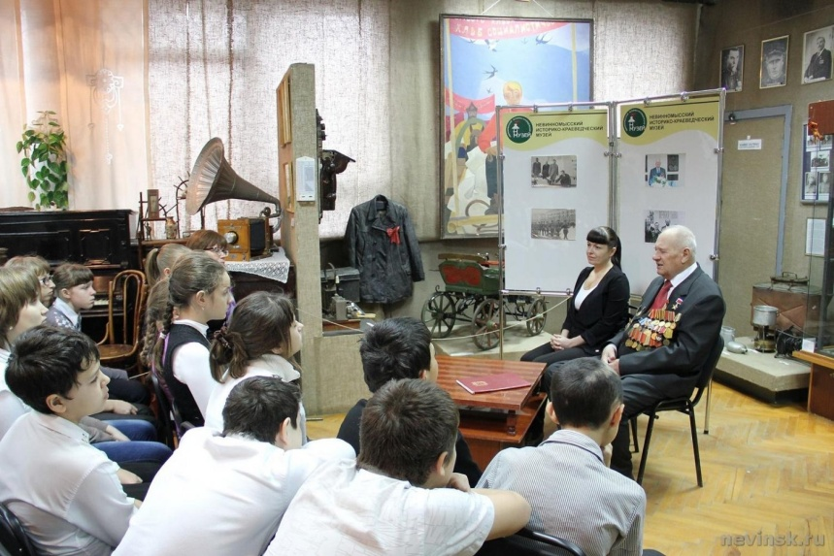
Историко-патриотическое
воспитание
Повышение уровня знаний детей и молодежи о
российской истории и культуре, героях российской
истории и формирование уважительного отношения
к ним, укрепление чувства сопричастности к
историческому наследию, ответственности за
происходящее в обществе и государстве,
развитие краеведения.

Slide 9
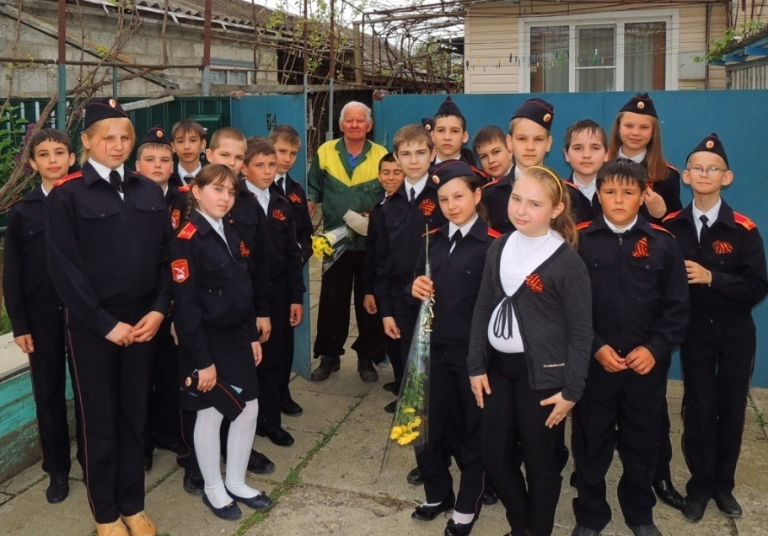
Социально-патриотическое
воспитание
Активизация межпоколенческой преемственности,
укрепление их социальной общности, развитие
добровольческой активности, активизация участия
детей и подростков в жизни страны, края, города,
организации, коллектива; укрепление института семьи,
развитие чувства необходимости заботиться о
людях пожилого возраста.

Slide 10
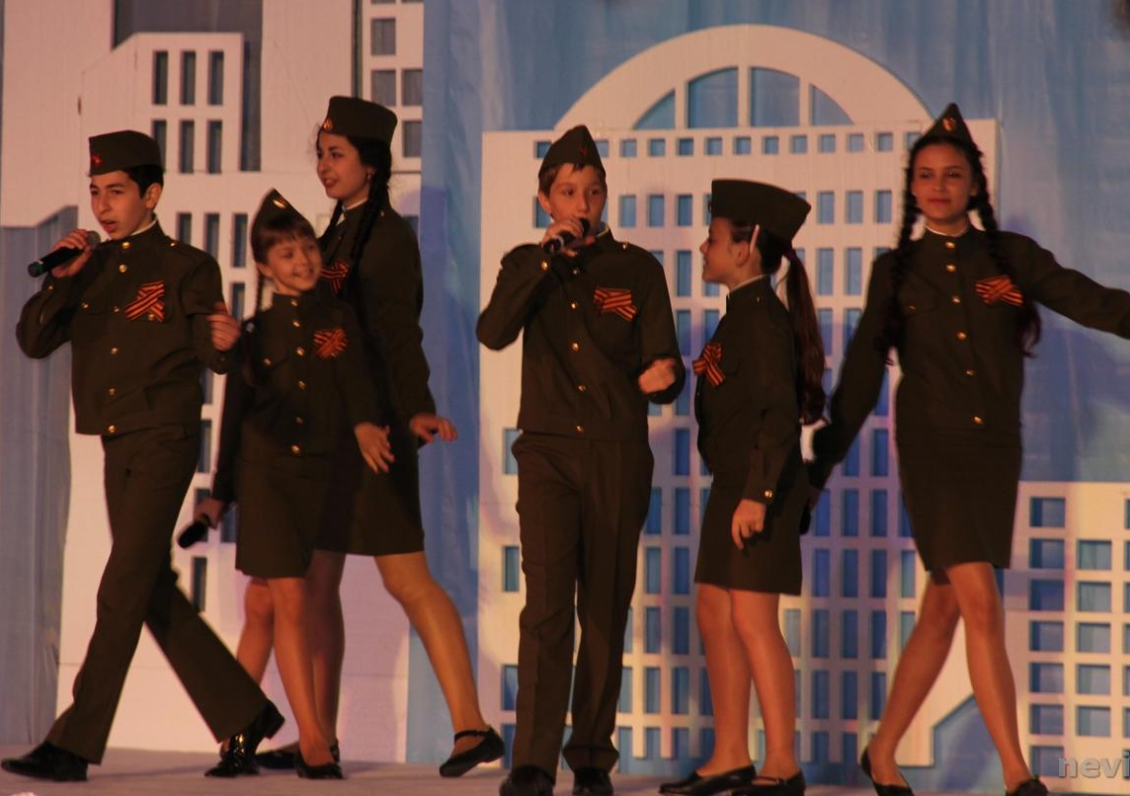
Культурно-патриотическое
воспитание
Формирование у детей и молодежи города стремления
к знаниям о богатейших культурных традициях города,
края, России, к осознанию единства и одновременно
многообразия и преемственности культурных традиций,
их безусловной ценности для развития современной
культурной и общественно-государственной жизни.

Slide 11
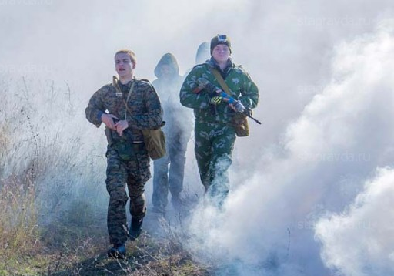
Спортивно-патриотическое
воспитание
Формирование у молодежи ответственного отношения
к здоровью, развитие массовой физической культуры
и спорта, укрепление морально-волевых качеств,
развитие силы, ловкости, выносливости, стойкости,
воспитание мужества, дисциплинированности,
использование спортивных достижений в интересах
патриотического воспитания горожан.

Slide 12
2017 год
«Герои России: эстафета поколений»
посвящен 25-летию звания «Герой Российской Федерации»
ИТОГИ РЕАЛИЗАЦИИ
Мемориальные доски военнослужащим-невинномыссцам, погибшим и пропавшим без вести в Республике Афганистан и на территории Северо-Кавказского региона;
Создание экспозиций и передвижных выставок в образовательных организациях города, посвященных Героям России;
Буклет «Новые герои России» (к 25-летию со дня учреждения высшего звания «Герой России»);
Стена Памяти «Герои России! Честь и доблесть!»;
Книга «Молодое поколение Невинномысска о Героях России».

Slide 13
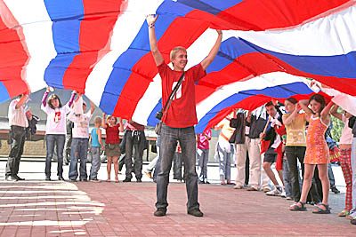
2018 год
«Великой стране - достойное будущее!»
ИТОГИ РЕАЛИЗАЦИИ
Сборник методических рекомендаций для лидеров ученического самоуправления образовательных организаций «Азбука лидера»;
Видеоролик «Твой выбор - твоё будущее!» (по итогам акций «Обращение к Президенту», «Я голосую!», городской школы актива);
Сборник патриотических песен в исполнении вокалистов и творческих коллективов города Невинномысска «Великой стране - великое будущее! »;
Встреча лидеров и победителей городского конкурса эссе «Письмо Президенту» с представителями администрации Президента РФ (с Полномочным представителем Президента Российской Федерации в СКФО)

Slide 14
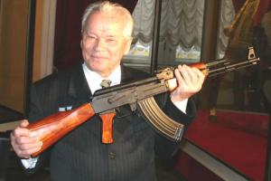
2019 год
«Оружие славных русских Побед»
посвященный 100-летию М.Т. Калашникова
ИТОГИ РЕАЛИЗАЦИИ
Выставка лучших работ участников городского конкурса по начальному моделированию «Сила великой армии», посвященных 100-летию М.Т. Калашникова;
Смотр военной техники;
Сборник исследовательских проектов «Российское оружие: история и современность»;
Экспозиция «Оружие славных русских Побед» на Посту № 1.

Slide 15
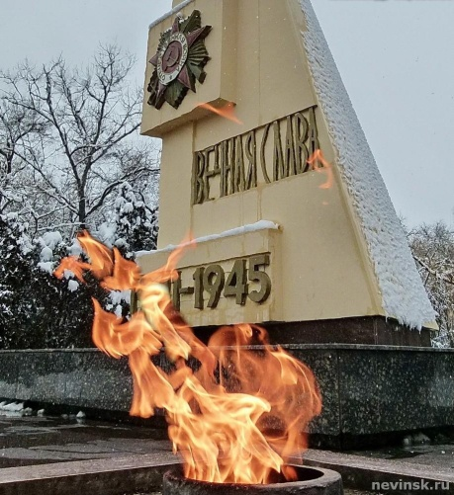
2020 год
«Подвиг их бессмертен»
посвященный 75-летию Великой Победы
ИТОГИ РЕАЛИЗАЦИИ
Реконструкция и капитальный ремонт мемориального комплекса у обелиска «Вечная Слава»;
Создание экспозиций и передвижных выставок в образовательных организациях города, посвященных 75-летию Победы;
Слет юнармейских отрядов, посвященный 5-летию Всероссийского военно-патриотического движения «Юнармия»;
Библиографический указатель, посвященный 75-летию Победы в ВОВ 1941-1945 гг.;
Фотоальбом «Эстафета великих дел» детских организаций школ;
Стена Памяти.

